Slide 1

THƠ SƯU TẦM CHO BÉ
TÁC GIẢ: NGUYỄN THỊ TRANG
ĐƠN VỊ : TRƯỜNG MẦM NON SAO SÁNG 5

Slide 2


Slide 3


Slide 4
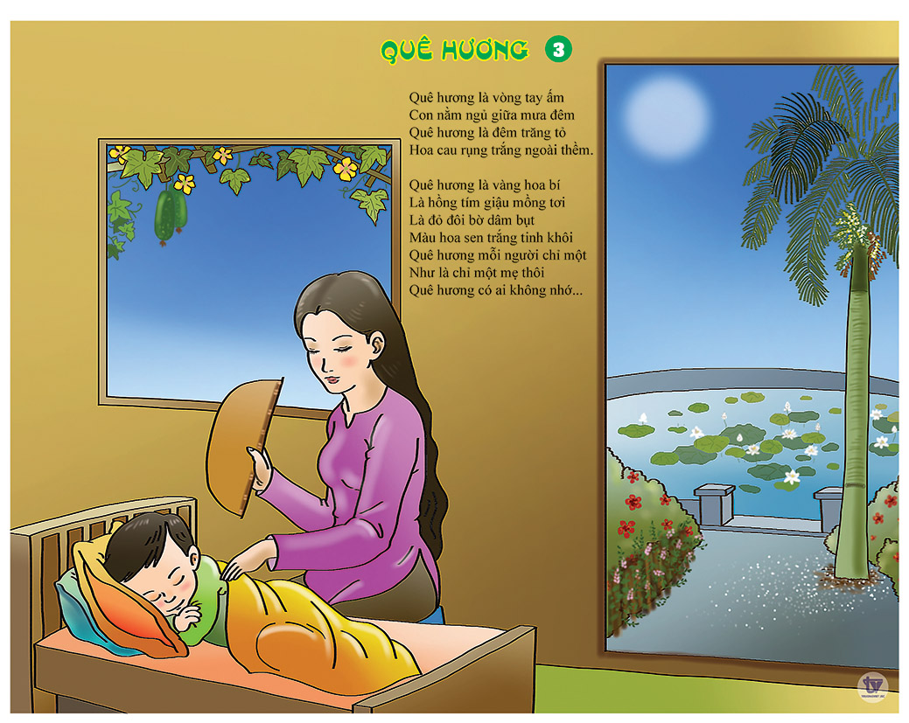

Slide 5


Slide 6


